Slide 1
U.E 4.4 s4 « Thérapeutique et contribution au diagnostic médical »
La réalisation de la transfusion sanguine
Promotion ide 2021-2024
Céline DELERIVE
JUIN 2023

Slide 2
INTRODUCTION
U.E 4.4 S4 / Compétence 4
La réalisation de la transfusion étudiée ce jour avec en pré-requis les cours du Dr MEHALAINE et Dr HUMBRECHT
Objectifs pédagogiques : L’apprenant sera capable :
  De connaître les termes clés en transfusion sanguine : groupe sanguin, antigènes, anticorps, CGR, plasma, phénotype, agglutination, hémovigilance….
  D’appréhender les étapes clés d’une transfusion sanguine
  De connaître les bonnes pratiques en matière de transfusion sanguine
  D’effectuer un CULM en respectant les étapes clés et les bonnes pratiques.
  De rechercher les informations nécessaires dans une procédure en lien avec la sécurité transfusionnelle

Slide 3
INTRODUCTION (2)
Rôle IDE : Décret n°2004-802 du 29 juillet 04 relatif aux parties IV et V du code santé publique (exercice de la profession d’infirmier R43.11-9).
Plan du cours :
  Rappels
  L’acte transfusionnel

Slide 4
RAPPELS / Définitions (1)
Anticorps : « molécule réagissant avec un antigène spécifique, qu’il reconnaît, pour le détruire. Synthétisés par les lymphocytes B. Dans le sang, les anticorps (= agglutinines) se trouvent dans le plasma ».
https://clarolineconnect.univ-lyon1.fr/clarolinepdfplayerbundle/pdf/6769712
Antigène : « substance de nature chimique diverse (protéique, lipidique, glucidique ou mixte) capable d’induire une réponse immunitaire avec production d’anticorps (immunoglobulines) contre cet antigène. Un antigène est reconnu spécifiquement par l’anticorps dont l’antigène a provoqué la production ».
https://clarolineconnect.univ-lyon1.fr/clarolinepdfplayerbundle/pdf/6769712

Slide 5
RAPPELS / Définitions (2)
Phénotype : « Les groupes sanguins, ou phénotypes érythrocytaires, correspondent à des antigènes membranaires de l'érythrocyte, dont l'expression est déterminée par une série de systèmes génétiques polymorphes (recherche phénotypes groupe sanguin) ».
https://www.hemovigilance-cncrh.fr/www2/evalution_et_formation/support_formation/les_groupes_sanguins.pdf
Allo immunisation : synthèse d’un anticorps suite à l’introduction d’un antigène dans l’organisme chez les individus d’une même espèce.
VIDEOS https://www.reseau-canope.fr/corpus/video/l-immunite-adaptative-43.html

Slide 6
RAPPELS /
Fixations Anticorps sur antigènes (3)
Antigène fixé sur une cellule
Etape 2
Schéma adapté SFTS JJ CABAUD (2019,8) DOC 1
ANTIGENE FIXE SUR CELLULE
Etape 1
On introduit cet antigene chez un homme qui ne le possede pas
Production d’anticorps
Etape 2 2
Etape 3
Destruction de la cellule recouverte d’anticorps
Schéma adapté SFTS JJ CABAUD (2019,8)
https://www.sfts.asso.fr/Media/p2_les_bases_immunologiques_de_la_transfusion_vf_avril_2019_0.pdf

Slide 7
RAPPELS /
Système sanguin ABO(4)
Définition groupe sanguin : « ensemble d’antigènes génétiquement induits et déterminés, exprimés à la surface des cellules sanguines : globules rouges, polynucléaires, lymphocytes, monocytes et plaquettes ».
https://www.sfts.asso.fr/Media/p2_les_bases_immunologiques_de_la_transfusion_vf_avril_2019_0.pdf
SFTS J.J. CABAUD (2019, 9)
Détermination du groupe sanguin :
Système ABO caractérisé par : Antigène A et B (présents ou absents à la surface des globules rouges) 4 groupes sanguins : O / A / B et AB.
Vidéo https://www.youtube.com/watch?v=EdF8V0BW7Gs

Slide 8
RAPPELS /
Groupes sanguins(5)
Antigène A : Antigène B : Anticorps Anti A : Anticorps Anti B :

Slide 9
RAPPELS /
Groupes sanguins(5)
Antigène A : Antigène B : Anticorps Anti A : Anticorps Anti B :

Slide 10
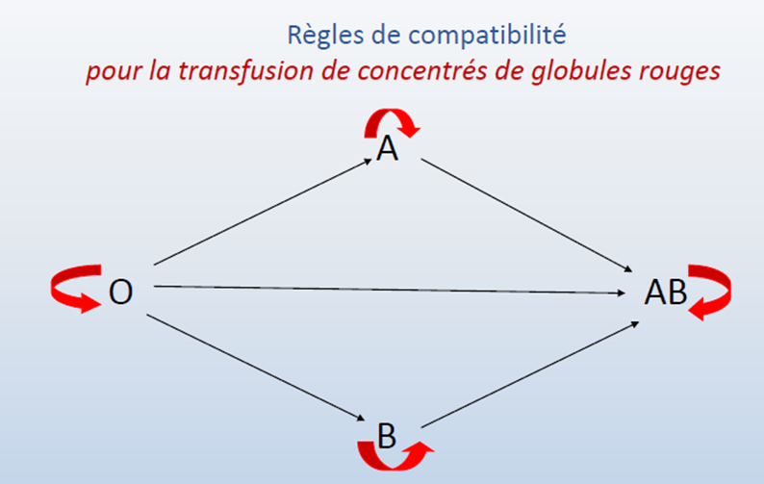
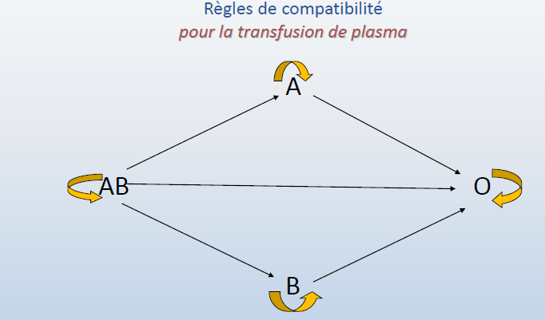
RAPPELS /
Règles de compatibilité induites (6)
Règle d’or : Ne jamais apporter un antigène contre lequel le receveur possède un anticorps

Slide 11
RAPPELS /
Le non respect des règles de compatibilité induites (6)
Le non-respect de ces règles de compatibilité peut entraîner immédiatement une destruction des hématies (Hémolyse) intravasculaire, accident le plus grave et le plus redouté en transfusion, pouvant conduire au décès du patient,

Slide 12
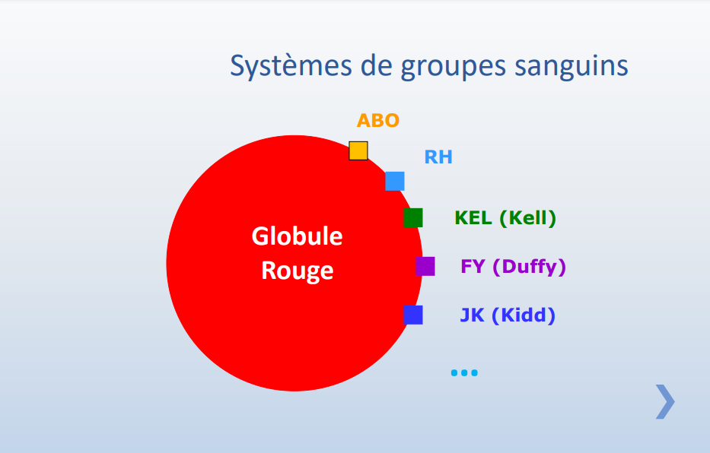
RAPPELS / Le système rhésus (7)
Schéma adapté SFTS JJ CABAUD (2019, 10)
https://www.sfts.asso.fr/Media/p2_les_bases_immunologiques_de_la_transfusion_vf_avril_2019_0.pdf

Slide 13
RAPPELS / Le système rhésus (7)
Complexité du système : plus de 54 antigènes
RH :1,2,3,4,5 (D, C, E, c, e) : phénotype RH. (2 écritures possibles).
Par convention : - tout sujet porteur de l’antigène RH1 (D) = rhésus positif.
- tout sujet qui ne le possède pas est rhésus négatif.
Ce système érythrocytaire est défini par la présence ou non de ses 5 antigènes à la surface des globules rouges
Ex : sujet avec phénotype RH : D+C+E-c+ e+ / RH : 1, 2, -3, 4, 5. Indique que le sujet est porteur des antigènes : D, C, c et e et non porteur de l’antigène E.

Slide 14
RAPPELS / Allo-immunisation (8)
Système ABO : anticorps anti-A et anti-B naturels et réguliers
Autres systèmes du groupe : anticorps dirigés contre les antigènes non présents en permanence.
Apparition après contact avec antigène inconnu : grossesse, greffe, transfusion…
ANTICORPS ANTI-ERYTHROCYTAIRE
Avant transfusion, il faut toujours vérifier, par une recherche d’anticorps anti-érythrocytaire (RAI), si la personne possède ou non des anticorps irréguliers dans son plasma

Slide 15
RAPPELS /
Prévention Allo-immunisation (8)
Prévention de l’allo-immunisation :
  Déterminer le phénotype RH du sujet à transfuser.
  Choisir des concentrés de globules rouges : pas d’apports d’antigène(s) inconnus au patient.
Prévention d’une hémolyse transfusionnelle chez un patient allo-immunisé
  RAI avant toute transfusion.
  Quand la RAI est positive, on doit sélectionner les CGR à transfuser par une épreuve de compatibilité au laboratoire.
Sang compatibilisé : Au laboratoire, le sang du CGR sélectionné et le plasma du receveur sont mis en contact afin de vérifier l’absence de réaction autorisant la transfusion du CGR.

Slide 16
L’acte transfusionnel / Introduction (1)
PROCESSUS TRANSFUSIONNEL
  DEBUT: PM d’examens immuno – hématologiques (au laboratoire en vue de la transfusion de PSL).
  FIN : Réalisation de l’acte transfusionnel
5 étapes :
  Etape 1 : demande d’examens immuno-hématologiques et leurs prélèvements
  Etape 2 : demande de PSL
  Etape 3 : réception des PSL
  Etape 4 : réalisation de l’acte transfusionnel
  Etape 5 : gestion de la traçabilité.
Objectif : réduire le risque d’erreurs au cours du processus transfusionnel par une connaissance des points critiques / de vigilance.

Slide 17
L’acte transfusionnel /
Demande d’examens immuno-hématologiques et leurs prélèvements demande d’examens(2)
Objectif : prévention d’un accident transfusionnel par incompatibilité ABO / allo-immunisation.
Demande d’examens doit comporter :
  Identification du patient : nom de naissance, nom marital, prénom et date de naissance
  Identification du prescripteur : nom et signature
  Date de prescription
  Examens prescrits
La PM est obligatoire : pas de PM, pas de prélèvement.

Slide 18
L’acte transfusionnel /
Demande d’examens immuno-hématologiques et leurs prélèvements demande d’examens (3)
Résultats à avoir ou la PM en vue de la transfusion :
  2 déterminations groupage ABORH1 + phénotypage RHKEL1 à partir de 2 prélèvements afin de disposer d’un de groupage sanguin valide.
  Résultats de RAI inférieur à 72h qui peut être prolongée à 21 jours si transfusion de CGR sans période immunisante (transfusion, greffe, grossesse) attestée par médecin prescripteur dans les 6mois précédents la transfusion.
Demande de prélèvements complémentaires :
  En cas d’allo-immunisation érythrocytaire.
  Epreuve directe de compatibilité au laboratoire : phénotype érythrocytaire étendu.

Slide 19
L’acte transfusionnel /
Demande d’examens immuno-hématologiques et leurs prélèvements
DEGRE D’URGENCE TRANSFUSIONNELLE (1)
La prescription médicale précise le degré d’urgence transfusionnelle :
      URGENCE VITALE IMMEDIATE : délivrance sans délai.
      URGENCE VITALE : délivrance PSL dans un délai de 30 minutes.
      Réalisation du groupe sanguin ABO RH1 avec phénotypage RH- KEL sans attendre les résultats des RAI.
      URGENCE RELATIVE : obtention PSL en 2/3h.
      Prélèvements immuno-hématologiques effectués et disponibles pour la délivrance.
      Obligation : procédure d’urgence vitale propre aux établissements de santé.

Slide 20
L’acte transfusionnel /
Demande d’examens immuno-hématologiques et leurs prélèvements
REALISATION DES PRELEVEMENTS IMMUNOLOGIQUES (1)
ETAPE 1 : Vérification de l’identité du patient
Se rendre au chevet du patient : fiches de prélèvements et étiquettes d’authentification du patient sans les coller avant.
Vérifier l’identité du patient en lui faisant décliner son identité. Exemple. En cas d’impossibilité suivre la procédure dégradée en vigueur dans l’établissement.
Et comparer ces données avec identité (+sexe) inscrite sur les étiquettes.
ETAPE 2 : Réalisation du prélèvement
Ajouter date et heure du prélèvement sur les étiquettes.
Effectuer le prélèvement de sang.
Toujours auprès du patient coller les étiquettes vérifiées sur les tubes et la fiche de demande d’examens immuno-hématologiques

Slide 21
L’acte transfusionnel /
Demande d’examens immuno-hématologiques et leurs prélèvements
REALISATION DES PRELEVEMENTS IMMUNOLOGIQUES (2)
Etape 3 : Compléter le bon de demande d’examens immuno-hématologiques
Renseignements obligatoirement renseignés :
      Identité du patient.
      Nom, prénom, qualité et signature du préleveur.
      Degré d’urgence.
      Nom et numéro de téléphone du service demandeur.
Rappel des bonnes pratiques :
2 prélèvements, 2 contrôles de concordance d’identité par 2 préleveurs différents (si possible).
En dehors de l’urgence vitale, on doit disposer avant de transfuser des résultats d’examens suivants :
  2 déterminations du groupe sanguin ABO RH1 et phénotype RH-KEL1.
  Recherche de RAI de moins de 72 heures.
L’étiquetage des tubes et formulaire se font en présence du patient.

Slide 22
L’acte transfusionnel /
Demande d’examens immuno-hématologiques et leurs prélèvements
REALISATION DES PRELEVEMENTS IMMUNOLOGIQUES (3)
Rappel des bonnes pratiques :
  2 prélèvements, 2 contrôles de concordance d’identité par 2 préleveurs différents (si possible).
  En dehors de l’urgence vitale, avant de transfuser on doit disposer des résultats d’examens suivants :
    2déterminations du groupe sanguin ABO RH1 et phénotype RH-KEL1.
    Recherche de RAI de moins de 72 heures prolongée 21 jours si absence de période immunisante.
  L’étiquetage des tubes et formulaire se font en présence du patient.

Slide 23
L’acte transfusionnel /
Demande de PSL suite PM introduction (1)
Documents des examens immuno-hématologiques selon PSL demandés.
PM CGR :
IDE doit s’assurer de la présence des résultats de groupage sanguin (2 déterminations) et de RAI ≤ 72 heures. Valides ou à défaut des prélèvements sanguins pour les effectuer. Elle doit aussi vérifier la conformité du remplissage des items de la PM.
Avant de rédiger la PM, le médecin doit informer le patient, recueillir son consentement et tracer l’information donnée dans le dossier du patient.

Slide 24
L’acte transfusionnel /
Demande de PSL suite PM éléments A RENSEIGNER (1)
La prescription de PSL doit renseigner les éléments ci-dessus :
  Identification de l’établissement et du service de soins.
  Identification du patient : nom de naissance, nom marital, prénom(s), sexe et date de naissance
  Nom et signature du médecin prescripteur
  Date de la prescription médicale
  Date et heure prévues de la transfusion
  Degré d’urgence
  Type, qualification et quantité des PSL demandés
Particularités :
  PM plaquettes : poids du patient et numération plaquettaire datée.
  PM plasma : indication de la motivation de la prescription.

Slide 25
L’acte transfusionnel /
Demande de PSL suite PM éléments A RENSEIGNER (2)
Avant l’envoi de la demande au site transfusionnel :
IDE qui transmet une demande de PSL au site transfusionnel ou au dépôt de sang doit s’assurer avant l’envoi que :
  PM est complète.
  Les résultats d’immuno-hématologiques nécessaires sont présents
  A défaut et selon procédure locale : prélèvements permettant de réaliser les examens sont joints.
Documents accompagnant la demande de :
  Documents de groupage sanguins valides ABO RH1, phénotype RH-KEL1 du receveur : 2 déterminations.
  Recherche de RAI à délai de validité conforme.

Slide 26
L’acte transfusionnel /
Demande de PSL suite PM éléments A RENSEIGNER (3)
POINT DE VIGILANCE : IDENTITOVIGILANCE
Vérifier l’identité du patient sur prescription + identité du patient sur les documents joints pour garantir la concordance entre le patient et la commande.

Slide 27
L’acte transfusionnel /
Réception des PSL vérification réception des psl(1)
La vérification de la conformité des PSL est une étape importante du processus transfusionnel qui nécessite, toute une série d’actions et de vérifications visant à limiter les erreurs de délivrance et les conséquences qui peuvent en découler.
A la réception, il faut impérativement vérifier :
  L’état du colis et les délais de transport.
  Le nom du patient destinataire.
  La conformité des produits.
Adéquation expéditeur et destinataire des conteneurs
Conformité de la livraison :
  Durée du transport.
  Intégrité des conteneurs.
  Respect des conditions d’hygiène.
  Température de conservation PSL durant le transport et selon le type de produit.

Slide 28
L’acte transfusionnel /
Réception des PSL vérification réception des psl (2)
A titre indicatif :
  CGR : température de conservation entre 2°C et 10°C.
  PFC congelé : température de conservation entre 20°C et 24°C.
  Plaquettes : température de conservation entre 20°C et 24°C.
Les P.V des contrôles / bordereaux de transport et d’approvisionnement sont signés et archivés.
Objectif : repérer une erreur de destinataire et une anomalie de la qualité des produits.

Slide 29
L’acte transfusionnel /
Réception des PSL vérification conformité des psl (1)
Les éléments nécessaires pour vérifier la conformité des produits livrés sont
  Document du groupe sanguin.
  Ordonnance de PSL.
  Fiche de délivrance.
  Poche de PSL livrée.
La vérification de conformité des produits livrés nécessite le contrôle de 4 concordances :
  Identité.
  Groupe sanguin.
  Produits reçus.
  Protocoles transfusionnels prescrits.

Slide 30
L’acte transfusionnel /
Réalisation de l’acte transfusionnel préparatifs(1)
  En cas de réception simultanée de plusieurs PSL pour le même patient : Vigilance lors de l’entreposage.
  S’assurer de la présence d’un médecin.
  Regrouper les documents et les matériels nécessaires dont on a besoin pour faire la vérification et pour poser la transfusion puis les apporter au chevet du patient.
    Documents :
      Prescription médicale
      Dossier transfusionnel
      Fiche de délivrance
      Documents de groupe sanguin + résultats RAI.
    Matériel :
      Produits à transfuser
      Matériel pour brancher la transfusion (tubulure avec filtre)
      Dispositif Contrôle ultime ABO (transfusion de globules rouges)
      Matériel de suivi des paramètres cliniques.

Slide 31
L’acte transfusionnel /
Réalisation de l’acte transfusionnel préparatifs (2)
Eviter les allées et venues salle de soins / chambre patient :
  Risque d’erreur (interruption de tâches).
  Risque d’oubli d’une des étapes de la vérification.
La sécurité transfusionnelle s’appuie sur la vérification de l’identité du patient et une série de contrôles de sécurité avant l’administration des PSL.
Avant de commencer, le médecin doit informer le patient.

Slide 32
L’acte transfusionnel /
Réalisation de l’acte transfusionnel
REGLES ORGANISEES DES SOINS(1)
Soin doit être organisé de manière à respecter les 3 règles ci-dessous :
  Unité de lieu : vérification en présence du patient.
  Unité de temps : contrôle de l’ensemble des données concernant le produit, le patient en même temps, au dernier moment, juste avant de poser la transfusion.
  Unité d’action : ensemble des contrôles et pose de la transfusion effectués par la même personne.

Slide 33
L’acte transfusionnel /
Réalisation de l’acte transfusionnel
CONTRÔLES ULTIMES PRÉ-TRANSFUSIONNELS / PRINCIPES (1)
Contrôles ultimes pré-transfusionnels – 2 étapes :
  Première étape : Contrôle ultime de concordance (identité, groupe sanguin, produits et protocoles).
  Deuxième étape :Contrôle ultime pré transfusionnel.

Slide 34
L’acte transfusionnel /
Réalisation de l’acte transfusionnel
Contrôles ultimes pré-transfusionnels
1ère ETAPE :Contrôle ultime de concordance(1)
Contrôle ultime de concordance : identité
Vérifier l’identité du patient / Comparer avec celle inscrits sur les documents.
Contrôle ultime de concordance : groupe sanguin
Comparer groupe sanguin ABORH1 et cas échéant le phénotype RHKell1 (si prescription CGR précise la qualification « phénotype ») : docs groupe sanguin / étiquette PSL /fiche de délivrance.
Si transfusion non iso-groupe se référer au médecin présent.
Contrôle ultime de concordance : données d’identification du PSL
Comparer entre étiquettes PSL/ fiche de délivrance / type de PSL / numéro du don à 11 caractères. Vérifier la date de péremption.
Contrôle ultime de concordance : respect protocoles transfusionnels
Comparer l’étiquette du PSL avec la fiche de délivrance et la PM.
Protocoles transfusionnels éventuellement prescrits.

Slide 35
L’acte transfusionnel /
Réalisation de l’acte transfusionnel
Contrôles ultimes pré-transfusionnels
2e ETAPE :Contrôle pré-transfusionnels (2)
Contrôle de la compatibilité biologique ABO entre le sang du patient et le sang du CGR, uniquement pour CGR.
OBLIGATOIRE QUELQUE SOIT LE DEGRE D’URGENCE DE LA TRANSFUSION (même pour transfusion autologue).
POSE DE TRANSFUSION INTERDITE si problème non solutionné : toute discordance, doute, difficulté d’interprétation.
CONTACTER MEDECIN RESPONSABLE DE LA TRANSFUSION / SITE DE TRANSFUSION SELON PROCEDURE LOCALE.

Slide 36
L’acte transfusionnel /
Réalisation de l’acte transfusionnel
Contrôles ultimes pré-transfusionnels
2e ETAPE :Contrôle pré-transfusionnels (3)
1. Vérifier la date de péremption du dispositif de contrôle.
2. Au lit du patient : compléter les données d’identification : identité complète du patient, numéro du CGR (étiquettes CGR comportant plusieurs petites étiquettes de numéro détachables à coller sur le dispositif de contrôle).
3. Réaliser le test selon mention de la notice :
  On dépose du sang du patient d’une part et du sang du CGR sur des membranes de réaction contenant respectivement un réactif « Anti-A » (Anticorps anti-A) et un réactif « Anti-B ».
  On recouvre les zones de réaction avec une solution de lavage de couleur verte qui diffuse au travers de la membrane de réaction.

Slide 37

L’acte transfusionnel /
Réalisation de l’acte transfusionnel
Contrôles ultimes pré-transfusionnels
2e ETAPE :Contrôle pré-transfusionnels (4)
4. Lire les images obtenues et les interpréter. Vérifier que les résultats obtenus sont ceux attendus au vu du groupe ABO figurant sur le document du groupage sanguin et sur l’étiquette du CGR.
  REACTIONS
Réaction + (agglutination) rouge = agglutination
Quand l’anticorps rencontre l’antigène lui correspondant sur les globules rouges entraînés par la solution de lavage au travers de la membrane de réaction, les globules rouges sont retenus sur la membrane.
Réaction - ( pas d’agglutination) pas d’agglutination
                Quand l’anticorps ne rencontre pas l’antigène lui correspondant sur les globules rouges entraînés par la solution de lavage au travers de la membrane de réaction, les globules rouges traversent la membrane et ne sont plus visibles.

Slide 38
L’acte transfusionnel /
Réalisation de l’acte transfusionnel
Contrôles ultimes pré-transfusionnels
2e ETAPE :Contrôle pré-transfusionnels (5)
LECTURE :
Test qui consiste à comparer les images observées pour chaque réactif « Anti-A » / « Anti-B » entre le sang du patient et du CGR.
  Images identiques : transfusion autorisée.
  Images différentes : 2 possibilités.
    Réaction d’agglutination avec CGR et absence avec le sang du patient : transfusion interdite. GR du CGR à transfuser ont à leur surface un antigène que le patient ne possède pas : transfusion incompatible : risque d’accident transfusionnel par conflit immunologique avec hémolyse.
    Réaction d’agglutination avec le sang du patient et absence avec le sang du CGR : transfusion autorisée : transfusion non iso groupe : sang du CGR n’apporte pas d’antigène que le patient ne possède pas.
En cas de doute : transfusion sera autorisée après confirmation médicale.

Slide 39
L’acte transfusionnel /
Contrôles ultimes pré-transfusionnels
2e ETAPE :Contrôle pré-transfusionnels (6)
5. Compléter la zone d’interprétation, noter l’identité de la personne réalisant le test, la date et l’heure.
Durée conservation du test :
  Procédures variables selon les établissements.
  Conservation 4h (ou plus selon procédure locale) après la fin de la transfusion.
  Trace écrite du contrôle ultime pré-transfusionnel et de la personne l’ayant effectué : doit figurer dans le dossier transfusionnel.

Slide 40
L’acte transfusionnel
Réalisation de l’acte transfusionnel
POSE DE LA TRANSFUSION ET SURVEILLANCE CLINIQUE (1)
Paramètres de surveillance clinique : mesurés et notés avant de commencer la transfusion : pouls, tension artérielle, température et saturation en O2.
Constat d’une anomalie avant de commencer permet d’informer le médecin et de demander si la transfusion peut avoir lieu ou pas.
Pose de la transfusion :
Règles de pose de la transfusion
Dans les meilleurs délais après réception sans dépasser un délai de 6h après réception / délivrance selon la localisation du site de délivrance et la procédure locale.
Pour plasma et plaquettes (préserver au mieux les propriétés d’hémostase) : administrer les concentrés plaquettaires et PFC le plus tôt possible après réception dans le service.
SUR VOIE D’ABORD RESERVEE A LA TRANSFUSION.

Slide 41
L’acte transfusionnel
Réalisation de l’acte transfusionnel
POSE DE LA TRANSFUSION ET SURVEILLANCE CLINIQUE (1)
Débit de perfusion :
  Débit lent les 10 premières minutes puis à adapter au contexte et à la prescription médicale débit doit être précisé par le médecin prescripteur en tenant compte de l’état clinique et du poids du patient).
  Débit CGR : 1h à 1h30 (+ rapide si hémorragie) / 1mL=15 gouttes.
  Attention aux sujets à risque d’OAP par surcharge de liquide (+ de 70 ans, insuffisants cardiaques, insuffisants rénaux, prématurés…). = transfusion plus lente poche par poche avec réévaluation médicale entre les deux poches.
Surveillance de la transfusion
  Attentive les 15 premières minutes puis régulière pendant la transfusion et 2 heures après la transfusion.
  Conduite à tenir : en cas d’incident transfusionnel, la CAT est à disposition et connue des IDE (protocole CH SARREBOURG).
  Dans le cas d’anomalie constatée par IDE ou signalé par le patient :
    Arrêter la transfusion.
    Maintenir la voie d’abord.
    Appeler le médecin

Slide 42
L’acte transfusionnel
Réalisation de l’acte transfusionnel
POSE DE LA TRANSFUSION ET SURVEILLANCE CLINIQUE (1)
Débit de perfusion :
  Débit lent les 10 premières minutes puis à adapter au contexte et à la prescription médicale débit doit être précisé par le médecin prescripteur en tenant compte de l’état clinique et du poids du patient).
  Débit CGR : 1h à 1h30 (+ rapide si hémorragie) / 1mL=15 gouttes.
  Attention aux sujets à risque d’OAP par surcharge de liquide (+ de 70 ans, insuffisants cardiaques, insuffisants rénaux, prématurés…). = transfusion plus lente poche par poche avec réévaluation médicale entre les deux poches.
Surveillance de la transfusion
  Attentive les 15 premières minutes puis régulière pendant la transfusion et 2 heures après la transfusion.
  Conduite à tenir : en cas d’incident transfusionnel, la CAT est à disposition et connue des IDE (protocole CH SARREBOURG).
  Dans le cas d’anomalie constatée par IDE ou signalée par le patient :
    Arrêter la transfusion.
    Maintenir la voie d’abord.
    Appeler le médecin

Slide 43
L’acte transfusionnel
Réalisation de l’acte transfusionnel
Traçabilité et gestion des documents relatifs à l’acte transfusionnel (1)
Traçabilité de la transfusion
Assurée par IDE posant la transfusion : complète la rubrique « traçabilités » des différents exemplaires de la fiche de délivrance dans la continuité de la transfusion.
  Informations transmises à différents destinataires : chaque exemplaire de la fiche de délivrance,
  Selon la procédure de traçabilité en vigueur dans l’établissement : dépôt de sang, EFS, unité de sécurité transfusionnelle et hémovigilance….
Un exemplaire complété de la fiche de délivrance est obligatoirement archivé dans le dossier transfusionnel.
Pratique contribuant à l’hémovigilance en cas d’enquête transfusionnelle.

Slide 44
L’acte transfusionnel
Réalisation de l’acte transfusionnel
Traçabilité et gestion des documents relatifs à l’acte transfusionnel (2)
Dossier transfusionnel : appartient au dossier médical du patient, complété par IDE et médecin.
  Dossier transfusionnel doit comporter :
    Les documents des groupes sanguins facilement accessibles pour les joindre à chaque prescription.
    Les résultats des RAI.
    Le protocole transfusionnel spécifique du patient le cas échéant.
  Pour chaque transfusion, les professionnels de santé doivent archiver dans ce dossier :
    Un double de la prescription des PSL.
    Un exemplaire de la fiche de délivrance complétée et plus particulièrement la traçabilité.
    Eventuellement : fiche EIR si incident transfusionnel.

Slide 45
L’acte transfusionnel
Réalisation de l’acte transfusionnel
Traçabilité et gestion des documents relatifs à l’acte transfusionnel (3)
Dossier de soins :
  Une trace écrite de la réalisation du contrôle ultime ABO est conservée dans le dossier (si transfusion de GR) et les paramètres cliniques peuvent être notés.
  Dans dossiers de soins, on doit retrouver :
    La prescription.
    L’information donnée au patient sur l’acte transfusionnel / son déroulement.
    Tout signe clinique d’alerte en décrivant la survenue.

Slide 46
Bibliographie
https://clarolineconnect.univ-lyon1.fr/clarolinepdfplayerbundle/pdf/6769712
https://www.hemovigilance-cncrh.fr/www2/evalution_et_formation/support_formation/les_groupes_sanguins.pdf
https://www.larousse.fr/dictionnaires/francais/immunisation/41749
https://www.reseau-canope.fr/corpus/video/l-immunite-adaptative-43.html
https://www.sfts.asso.fr/Media/p2_les_bases_immunologiques_de_la_transfusion_vf_avril_2019_0.pdf
https://www.youtube.com/watch?v=EdF8V0BW7Gs
Liens Dr MEHALAINE :
Pose d’une transfusion sanguine en situation simulée : https://www.youtube.com/watch?v=Q_AfuNSfcIQ
L’acte transfusionnel : https://www.youtube.com/watch?v=AWzZRgoGCbc
Transfuser en toute sécurité : https://www.youtube.com/watch?v=mUcJg7V2kDQ

